Slide 1
Náhradní rodinná péče v hl. m. Praze

Slide 2
Náhradní rodinná péče je organizačně začleněna pod odbor sociálních věcí (SOV), oddělení rodiny a sociální práce, v sekci služeb občanům. Jedná se výhradně o výkon přenesené působnosti.
Aktuálně agendu náhradní rodinné péče vykonávají 4 pracovnice, jedno systemizované (nově zřízené) místo je neobsazené – probíhá výběrové řízení (doba určitá)
Formy náhradní rodinné péče (z pohledu MHMP): a) osvojení/adopce
b) pěstounská péče („zprostředkovaná/dlouhodobá“)
c) PPPD
Princip: VŽDY hledáme dítěti rodinu, nikoliv naopak
Zprostředkování NRP by vždy mělo být až posledním řešením, poté co se hledali jiné zdroje a možnosti, např. v rámci širší rodiny.

Slide 3

Žadatelé o NRP – počty přijatých žádostí
 | A | PP | PPPD
2019 | 77 | 33 | 6
2020 | 64 | 32 | 8
2021 | 81 | 32 | 8
2022 | 101 | 51 | 12
2023 | 80 | 43 | 20

Slide 4
Děti nahlášené do NRP (metodicky „hlídáme“)
 | A | § 823 OZ | PP
2019 | 13 | 3 | 110
2020 | 13 | 6 | 73
2021 | 9 | 7 | 70
2022 | 4 | 7 | 88
2023 | 5 | 10 | 110

Slide 5
Významným faktorem při zprostředkování NRP je tzv. mezikrajová spolupráce.
Nejvíce dětí především z Moravskoslezského, Ústeckého kraje, ale intenzivní spolupráce i s dalšími.
v roce 2021 umístěno k našim žadatelům 42 dětí z jiných krajů,
v roce 2022 umístěno k našim žadatelům 38 dětí z jiných krajů
Jakoukoliv kampaň lze hodnotit až s dodatečně dlouhým časovým odstupem – do statistik MHMP se toto promítá s výraznou časovou prodlevou, s ohledem na lhůty a zákonný postup (viz dále).
Aktuálně máme zařazeno 86 PPPD, z toho 31 PPPD má přerušen výkon PPPD.
Čerpání tzv. regeneračního volna.

Slide 6
Stručný popis procesu
Podání žádosti na ÚMČ (Pha 1-22)
MHMP – absolvování přípravného kurzu a psychologického posouzení, zpráva posudkové lékařky
Vydání Rozhodnutí o zařazení/nezařazení do evidence
Rozhodnutí v Praze předáváno fyzicky – tzn. další práce se žadateli
V případě zamítavého rozhodnutí – postoupení na MPSV.

Slide 7
Přípravné kurzy
DC Paprsek – přípravy pro A a PP (ne pro PPPD).
Dobrá rodina – příprava v režimu PRIDE (A, PP, PPPD)
Natama – attachment.
Za rok 2023 se uskutečnilo 12 běhů odborných příprav pro 191 osob. Kurzy běží v podstatě nepřetržitě, nečeká se, Praha je v tomto rekordman – jednak, co se týče rychlosti, počtu kurzů, ale také počtu poskytovatelů, které se na přípravách podílí. Mezi ostatními kraji velmi dobré renomé a vzor.

Slide 8
Mýty, OMYLY a Etická dilemata
Mediální obraz a spolupráce s médii
BB
Nereálná očekávání žadatelů o NRP
„Pěstounem se může stát jen sezdaný pár.“
Věk – 40 +
„NRP je stejné jako biologické rodičovství.“, „Kdo byl dobrý rodič, bude dobrý náhradní rodič.“
Sdělení dítěte informace o NRP – Úmluva, přivezeniny, NOZ
Právo „odmítnutí“

Slide 9
Co děláme pro to, abychom měli pěstounů víc
Plné Hnízdo
Pracovní skupina pro tvorbu a realizaci permanentní náborové kampaně pěstounů (jmenována ředitelem MHMP)
Permanentní kampaň „Láska se nedělí, láska se násobí“
Pravidelné Dny pěstounství a další akce
Web: pestouni.praha.eu (info např. o doprovázejících organizacích, rozhovory, postup, kontakty….)
Fb: Novi pestouni
Další mediální akce a výstupy, podcasty, rozhovory
SNF
A další

Slide 10
Individuální nábory
Za MHMP byly realizovány prozatím tzv. 4 individuální nábory a to 3x sourozenecké dvojice a 1x dítě starší 6ti let (tzv. MAX). Ve dvou případech se podařilo nalézt rodinu prostřednictvím IN, 1x zprostředkování PP nově zařazeným žadatelům v rámci MHMP, 1x zůstalo dítě natrvalo u PPPD
Přísná pravidla pro IN – schvaluje pracovní skupina, musí být předtím proběhnout několikrát hledání budoucích pěstounů/osvojitelů v rámci celé ČR, striktně anonymizované, zapojení dítěte (je-li to možné)
Metodika pro IN – Bezpečí dítěte je vždy na prvním místě
IN – přínos i „osvětový“, „kampaňový“
Rodinná síť sekce „Děti do rodin“, FB Rodinná síť, FB Dobrá rodina, FB Buď IN Pěstoun

Slide 11
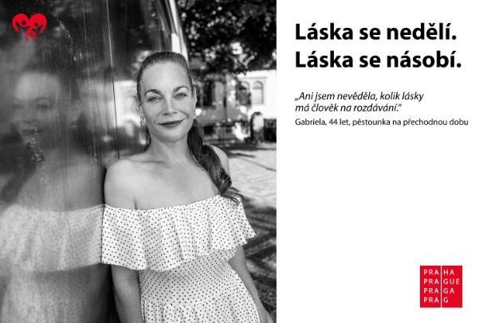
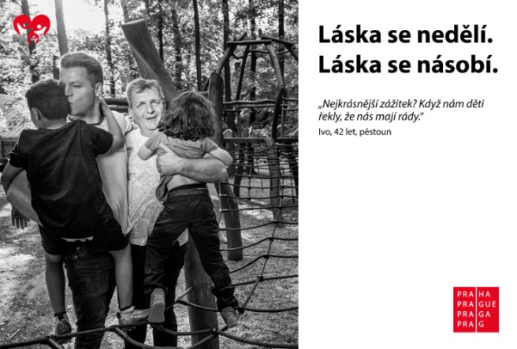
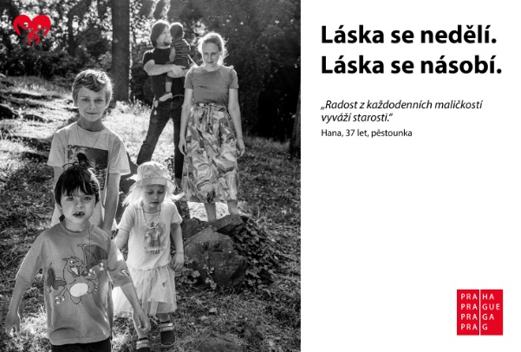
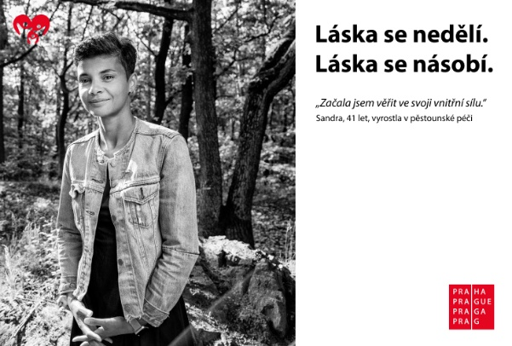
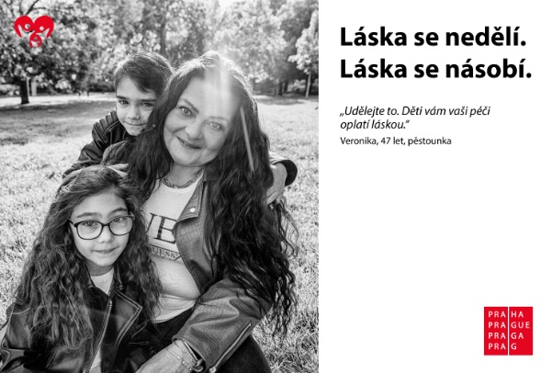
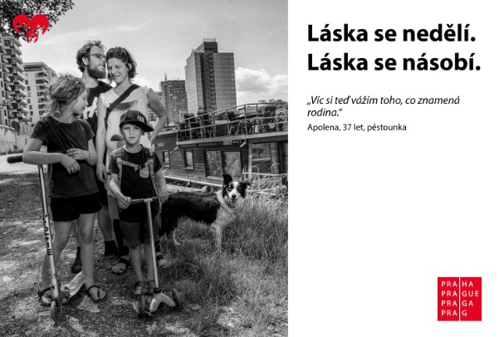

Kampaň – ukázky vizuálů

Slide 12

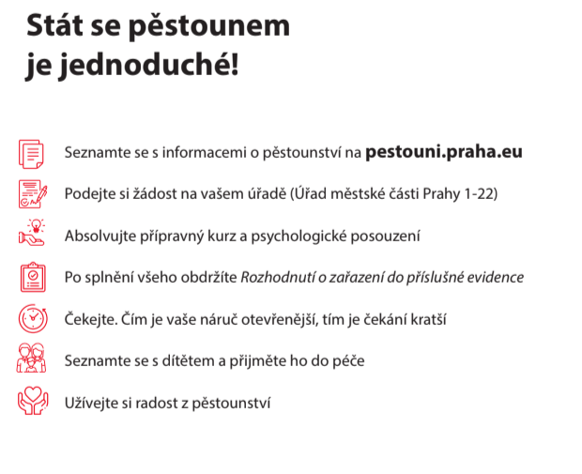

Slide 13
Děkuji za pozornost.
jana.klinecka@praha.eu
602 219 535

